Slide 1
Objets connectés et big data
______________________________________________________________________________________________________________
Rodolphe Thiébaut
Inserm Bordeaux Population Health, Inria SISTM
Institut de Santé Publique d’Epidémiologie et de Développement (ISPED)
Université de Bordeaux

Slide 2
Liens d’intérêt
______________________________________________________________________________________________________________
Directeur adjoint de l’IReSP de 2012 à 2014

Slide 3
Effet de mode?
______________________________________________________________________________________________________________
Gartner, 2014

Slide 4
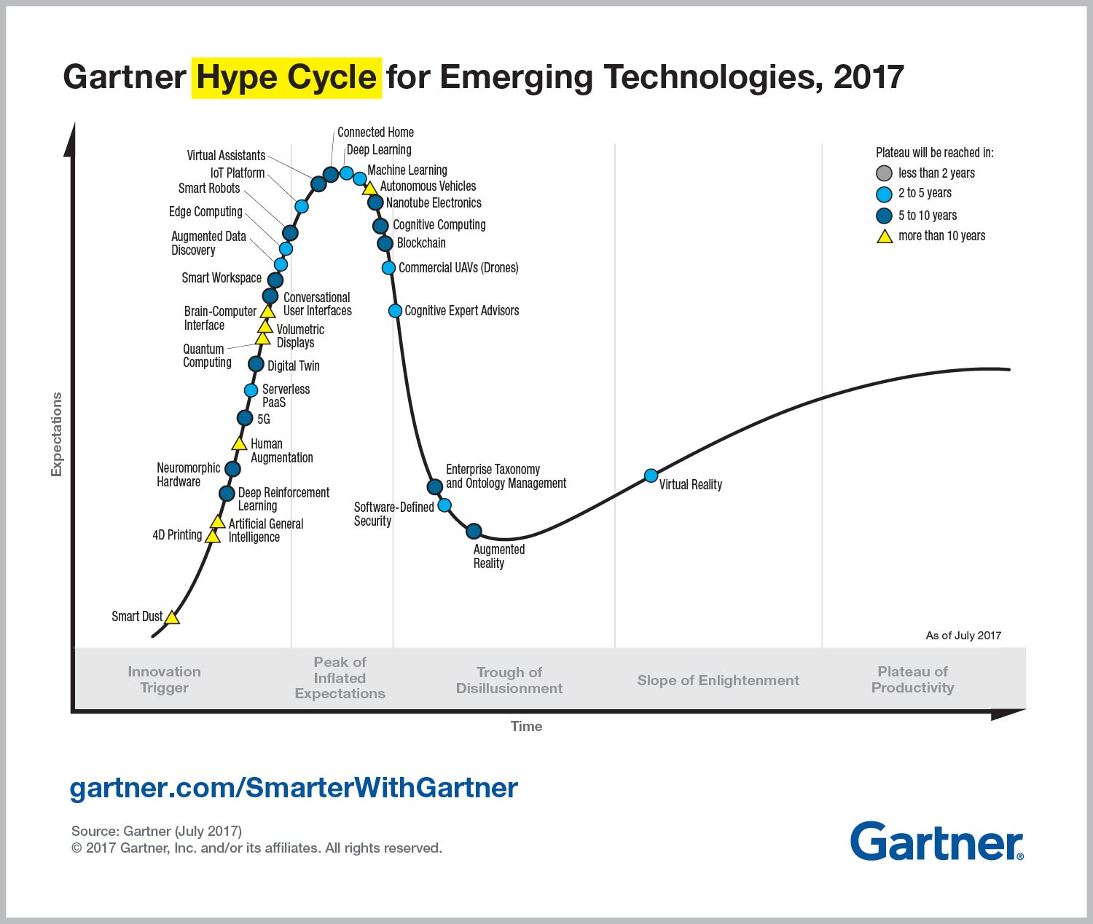

Slide 5
Objets connectés : une réalité ______________________________________________________________________________________________________________
Au quotidien: smartphone, smarthome…
France: 70,5 Millions de carte SIM Botswana 167 mobiles / 100 habitants

Slide 6
Objets connectés : et un potentiel ______________________________________________________________________________________________________________
Economique: jusqu’à 138 Mds€ de 2020 à 2025*à
Et en santé: jusqu’à 35 Mds€*
Meilleur suivi des maladies chroniques
Meilleure observance des traitements
Amélioration des politiques de prévention…
* A.T. Kearney pour l’Institut Montaigne, 2015

Slide 7
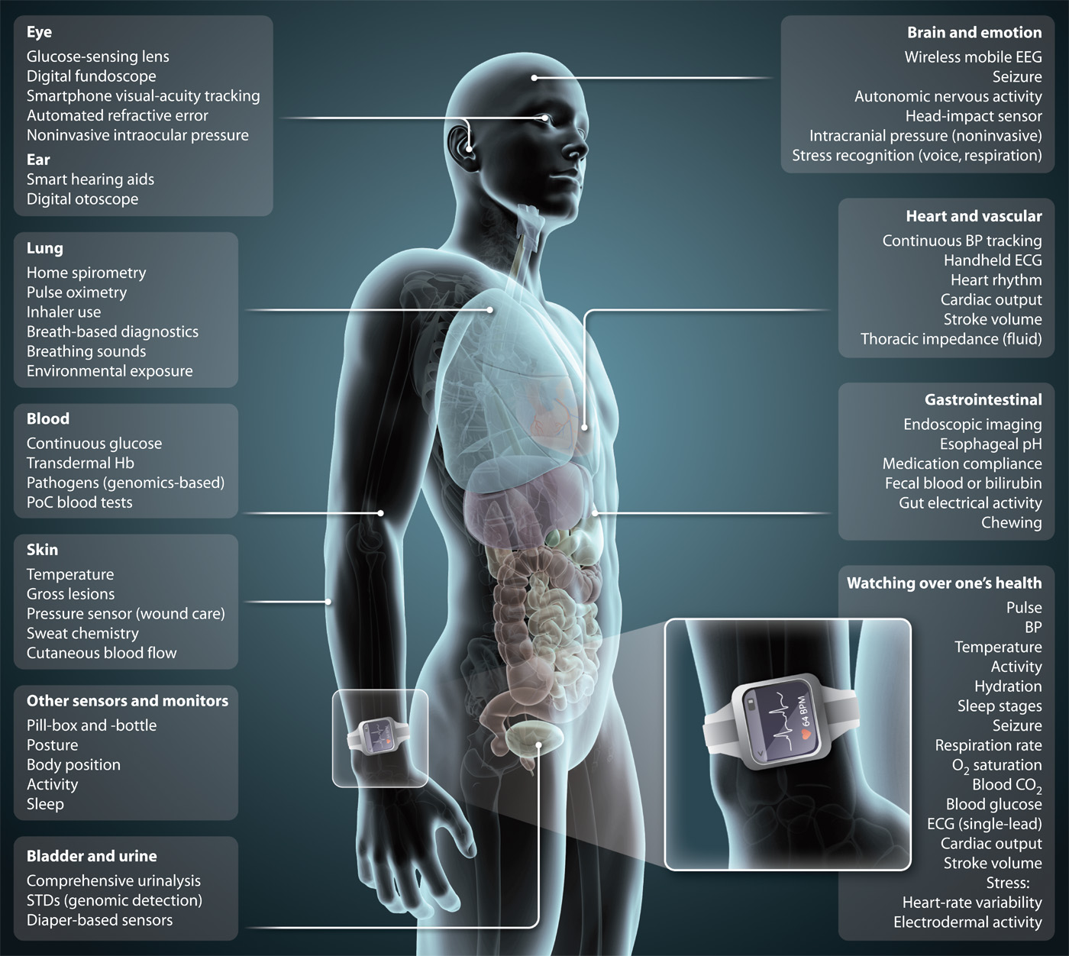
Objets connectés et données ______________________________________________________________________________________________________________
19 Mds de SMS par jour
510.000 posts facebook/mnute
(1,15 Mds utilisateurs mobile)
Capteurs
S Steinhubl, Science Transl Med 2015

Slide 8
Objets connectés et données ______________________________________________________________________________________________________________
Une partie de l’exposome
Une partie du big data
V Siroux, Eur Respir Rev 2016

Slide 9
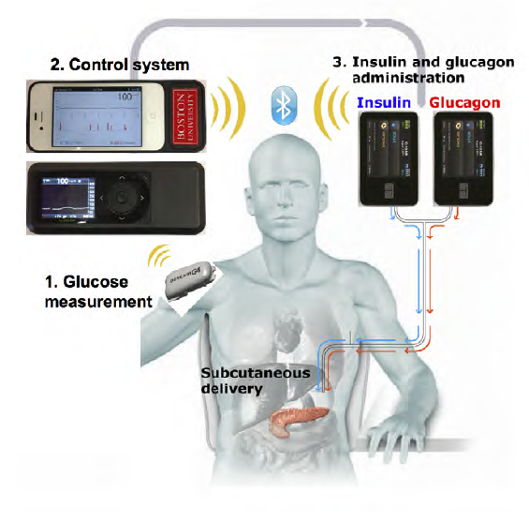
Pancreas bionique ______________________________________________________________________________________________________________
El-Khatib FH STM 2010

Slide 10
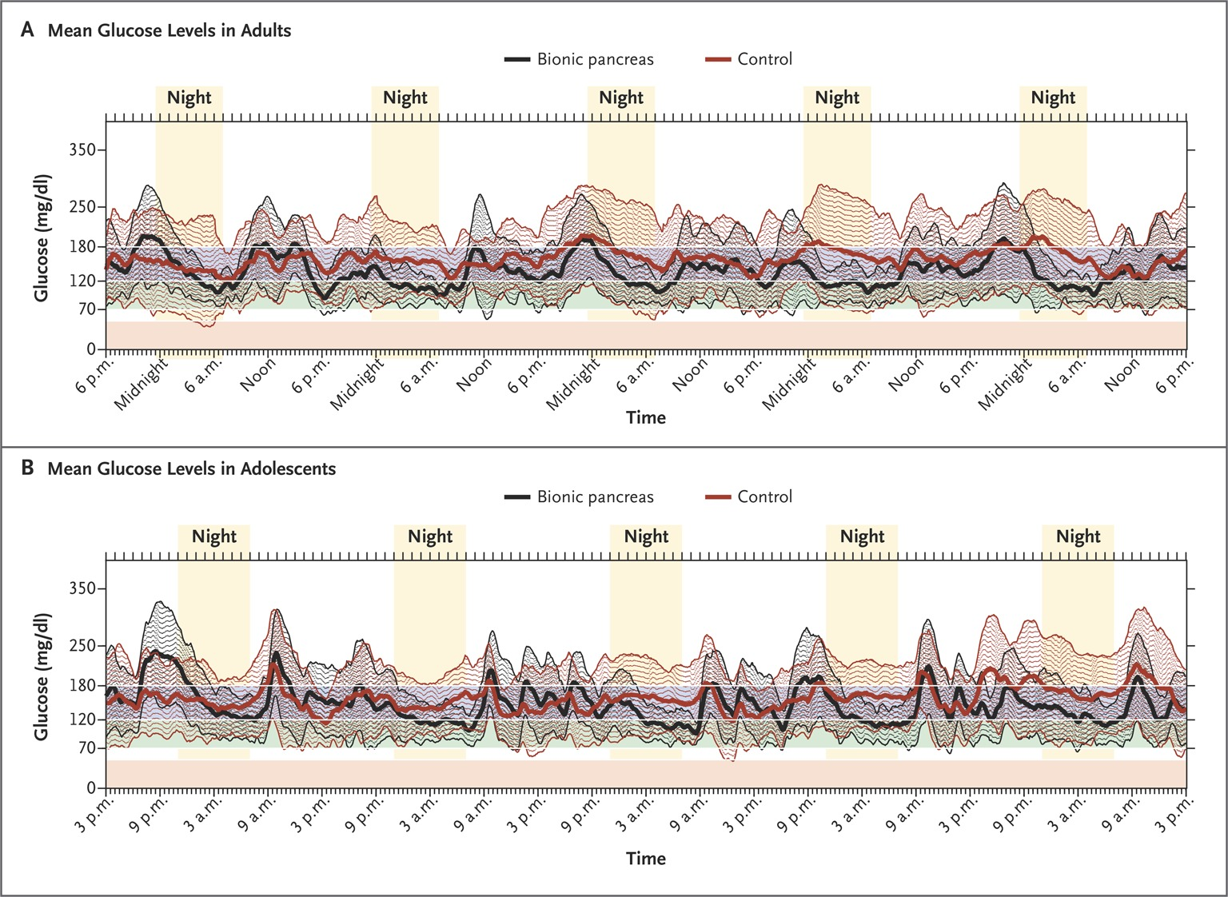
Pancreas bionique ______________________________________________________________________________________________________________
El-Khatib FH
N Engl J Med 2014
Lancet 2017

Slide 11
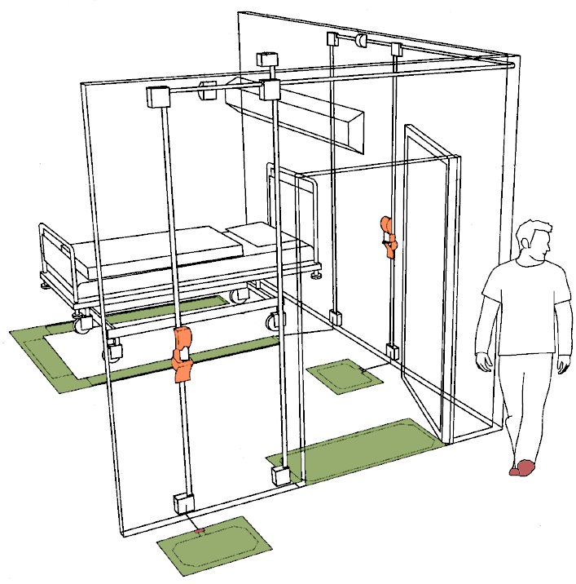
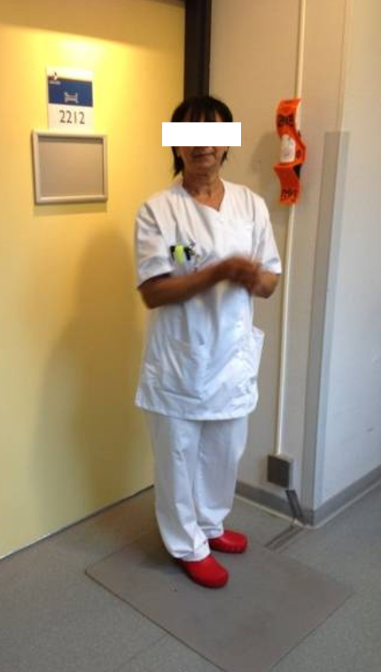
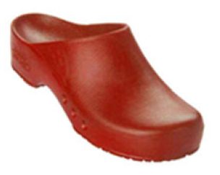
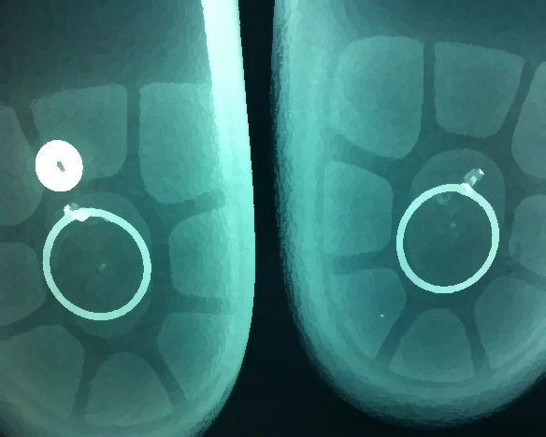
Hygiène des mains à l’hôpital ______________________________________________________________________________________________________________
7 chambres x 40 soignants x 24/24 x 3 ans
Alcohol Dispenser Microswitch
Shoes-embedded RFID Tags
Floor rugs antenna
JC Dufour, Journal of Hospital Infection 2017

Slide 12
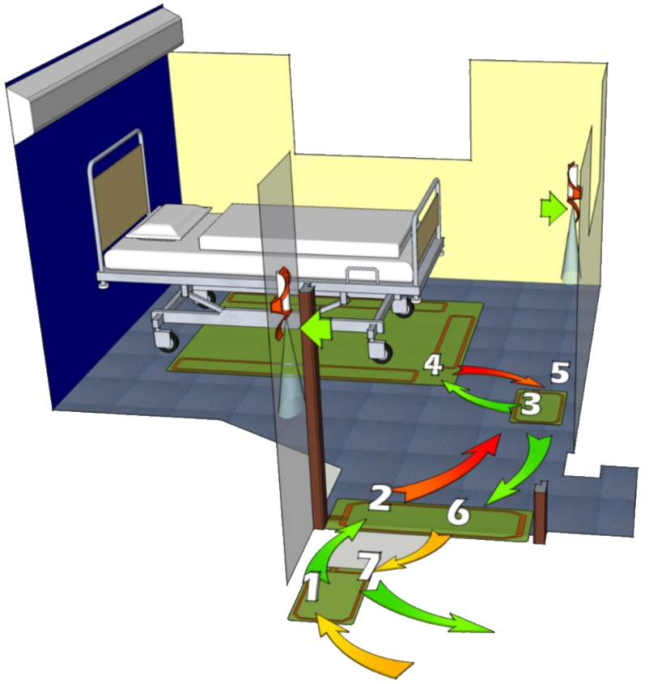
Hygiène des mains à l’hôpital ______________________________________________________________________________________________________________
JC Dufour, Journal of Hospital Infection 2017

Slide 13
Mesure d’activité à domicile ______________________________________________________________________________________________________________
Dawadi, IEEE Systems, Man and Cybernetics 2013

Slide 14
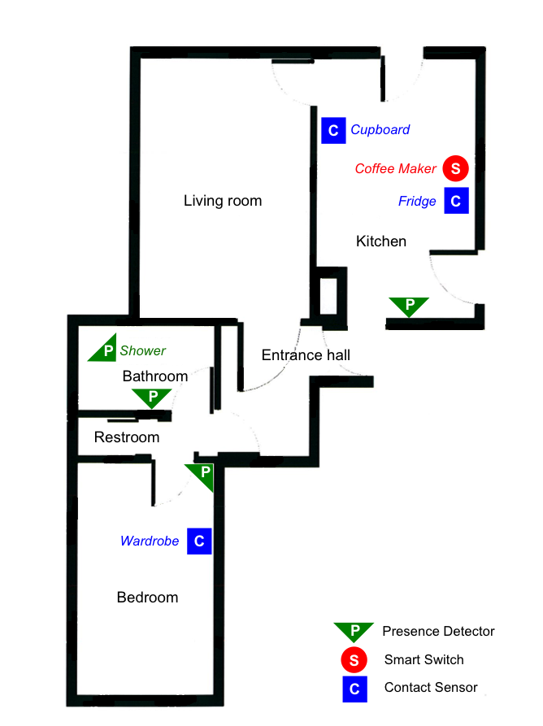
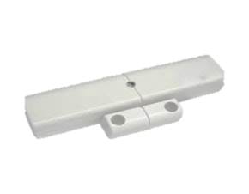
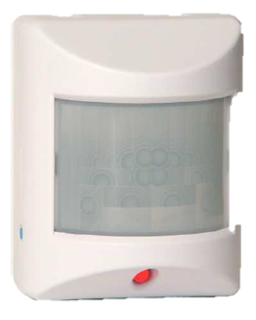
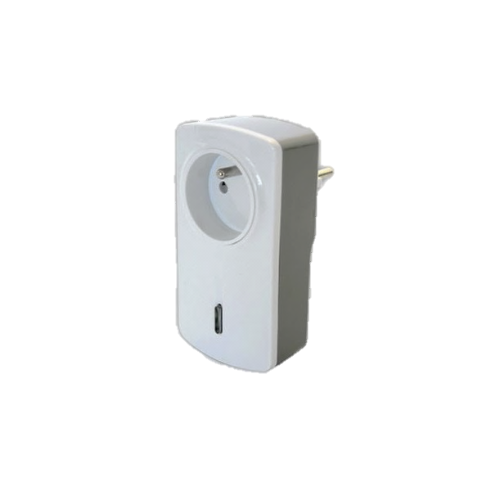
Mesure d’activité à domicile ______________________________________________________________________________________________________________
Une mesure personnalisée
Motion sensor
Contact sensor
Smart switch with energy meter
Charles Consel, Inria, 2017

Slide 15
Mobilité humaine et paludisme ______________________________________________________________________________________________________________
Localisation journalière de 15 Millions de Kenyans
Wesolowski Science 2012

Slide 16
Mobilité humaine et paludisme ______________________________________________________________________________________________________________
Mesure par téléphone mobile vs. enquête
Wesolowski Science 2012

Slide 17
Mobilité (pour aller plus loin) ______________________________________________________________________________________________________________
L’unité statistique est le déplacement: 7440 chez 227 individus sur 7 jours (GPS: 1 point/5 secondes)
B Chaix Am J Epidemiol 2016 (Cohorte RECORD)

Slide 18
Conclusion ______________________________________________________________________________________________________________
Les objets connectés offrent une opportunité en médecine et en santé publique pour obtenir des « nouvelles » données
Mais: Big data + Deep learning = solution universelle

Slide 19
Conclusion ______________________________________________________________________________________________________________
La question, l’usage doivent être définis pour
une démarche scientifique
« la confiance » des citoyens (big data <> big brother)
La méthodologie repose sur plus qu’un algorithme:
Mesure valide (souvent de l’exposition)
AI: Analyse Intelligente des données…
L’excellente de la recherche exige l’intégrité AVIESAN 12-13/12/2017

Slide 20
Conclusion ______________________________________________________________________________________________________________
Approche multidisciplinaire :
épidémiologie, statistique, informatique (dont sécurité) : science des données
éthique, sociologie, anthropologie, ergonomie…
Importance de la formation dans le domaine de la Santé Publique*
*e.g. Ecole Universitaire de Recherche: « Digital Public Health » de l’Université de Bordeaux

